Slide 1
第1章 程序设计与C语言简介
大连理工大学

Slide 2
1 程序设计与C语言简介
本章主要内容
计算机是如何解决问题的
程序设计语言
C语言概述
C程序结构
运行C程序的方法

Slide 3
人是如何求解问题的？
1.1 计算机解决问题的方法
基本步骤：
理解问题
制定计划
执行计划
检查结果
Notes:
举例：指路过程

Slide 4


计算机求解问题的过程
基于程序设计
检测结果
抽象
设计
自动化
3 算法设计
4 程序设计
测试运行
问题描述
数学建模
算法设计
程序设计
5 测试运行
1 问题描述
2 数学建模
建模
编程
如何给机器人指路？
Notes:
如何给机器人指路

Slide 5

计算机能解决哪些问题？
计算机系统由硬件系统和软件系统两部分组成；
计算机语言是人与计算机交流的工具；
计算机只能完成其能力范围内的计算工作，超出计算机能力范围的计算计算机将无法完成；
计算机能够完成可计算的问题；
可计算问题的规模造成复杂度加大，理论上计算机可以完成的计算工作，实际计算机却不能完成。

Slide 6
1.2 程序设计语言
程序的概念
程序（program）是指按照一定的顺序安排工作的操作序列，即完成某些工作的具体步骤。
计算机程序是计算机为完成某一任务所必须执行的一系列指令的有序集合，是用计算机语言对所要解决问题进行完整而准确的描述。
程序设计：把自然语言描述问题的方式转换为计算机语言的形式表达给计算机。

Slide 7
程序的特性
目的性：程序应有明确的编写目的。
分步性：程序由一系列计算机可执行的步骤组成。
有序性：程序执行的步骤是有序的。
有限性：程序是有限的指令序列。
操作性：程序可对某些对象进行操作，使其改变状 态。

Slide 8
计算机语言分类
机器语言
汇编语言
高级语言
由0和1二进制代码按一定规则组成的，能被计算机直接理解和执行指令集合。
如：
0011 0101 1010 0111
MOV S,12
ADD S,6
HLT
用缩写符号表示指令代码，需要翻译才能被计算机理解和执行的指令集合。
用接近自然语言的符号，按照一定的语法规则编写程序，需要编译程序翻译成机器指令才能被计算机执行。
S=12+6
PRINT S
END

Slide 9
语言处理程序
程序的执行方式
编译方式
解释方式

Slide 10

编译方式
数据
高级语言源程序
编译
程序
机器语言目标程序
目标程序
+
运行子程序
运行结果
编译阶段
执行阶段
编译方式的工作过程

Slide 11
解释方式
数据
高级语言源程序
解释
程序
运行
结果
解释方式的工作过程

Slide 12
程序设计语言构成
程序设计语言是规则和符号的集合,包含：语法、语义。
程序设计语言的基本成分：
① 数据成分：描述程序所涉及的数据；
② 运算成分：描述程序中的所有运算；
③ 控制成分：描述程序的控制流程；
④ 传输成分：表达数据的传输和输入输出。

Slide 13
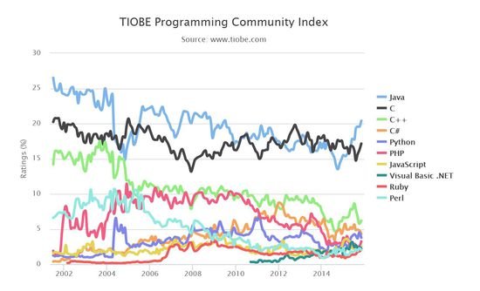
1.3 C语言概述
为什么选择Ｃ？
前10名编程语言长期走势图

Slide 14
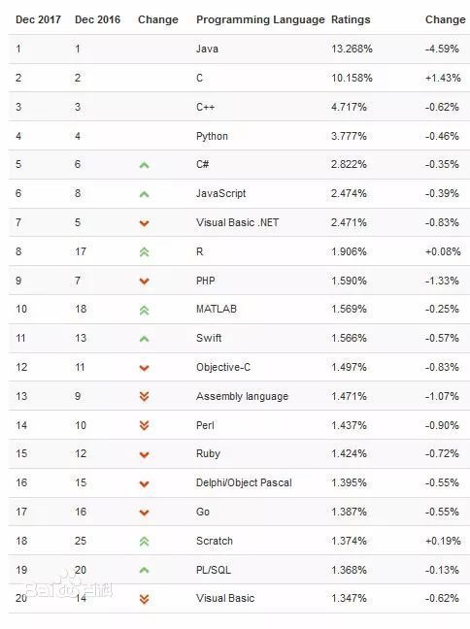
2017年12月发布的编程语言排行榜榜单TIOBE 编程社区索引

Slide 15
C语言的特点
• C语言1972年由美国贝尔实验室推出，当时为了移植和开发UNIX操作系统。1978年推出经典著作，后广泛应用于各种机型；
• 具有高级语言的特点，以及汇编语言的特点；
既可作为系统设计语言，也可作为应用程序设计语言；
语言表达能力强,程序运行效率高，可移植性好;
具有很强的数据处理和计算能力，常用于软件开发各类应用；
很多流行语言、新生语言都借鉴了它的思想、语法;
语法检查不够严格，给程序员充分自由空间。

Slide 16
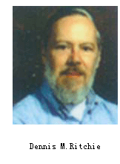
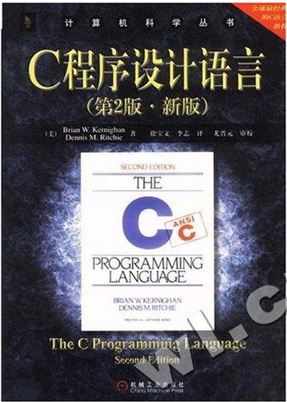
原书名： The C Programming Language
作者：（美）Brian W.Kernighan, Dennis M.Ritchie
Dennis M．Ritchie：1967年加入贝尔实验室。他和Ken L．Thompson两人共同设计并实现了C语言, 改变了程序设计语言发展的轨迹，是程序设计语言发展过程中的一个重要里程碑。与此同时，他们两人还设计并实现了UNIX操作系统。正是由于这两项巨大贡献，Dennis M．Ritchie于1983年获得了计算机界的最高奖——图灵奖。此外，他还获得了ACM、IEEE、贝尔实验室等授予的多种奖项。
2011年10月12日去世,享年70岁。

Slide 17
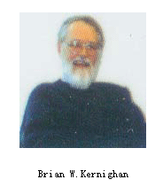
Brian W．Kernighan：是贝尔实验室计算科学研究中心高级研究人员，著名的计算机科学家。他参加了UNIX系统、C语言、AWK语言和许多其他系统的开发，同时出版了许多在计算机领域具有影响的著作。

Slide 18
C语言标准
• ANSI C——1989年由ANSI发布的第一个C标准；
C89——1990年ISO接受了ANSI的标准，发布的C标准。ISO C与ANSI C内容基本相同，主要是格式组织不同；
• C99——ISO/IEC9899:1999，作了多处改动或确认，所有广泛使用的编译器都支持C99；
• C11——ISO/IEC9899:2011，ISO发布的最新C标准。新标准提高了对C++的兼容性，并增加了新的特性。

Slide 19
C语⾔适合用在哪⾥？
• 编写系统软件，如操作系统；
• 编写嵌入式系统程序；
• 编写驱动程序；
• 编写底层驱动程序；
• 编写图形、图像处理程序等;
交流、笔试、面试时最常见的语言。

Slide 20
如何学习程序设计？
学习C语言的语法
数据表达： 变量定义、正确书写表达式
数据输入、输出
流程控制：
if(a>b)
x=a;
else
x=b;
for(i=1,sum=0;i<=5;i++)
sum=sum+i;
设计函数
Notes:
计算机程序本质上就是通过中央处理器的逻辑元器件改变内存中不同位置的单元值来实现所需功能。

Slide 21
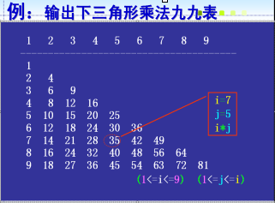
学习解决问题的方法
求级数1²+2²+3²+……前100项之和
将数据按从小到大的顺序排序
矩阵转置
打印乘法表？

Slide 22
程序框架:
1.4 C程序结构
• 本课程中所有的程序都需要这一段。
• 直到学函数之前，我们的代码都只是在这个框架中间。

Slide 23
例1:第一个C程序。
#include <stdio.h>
int main()
{
printf (″Hello World! \n″);
return 0;
}
程序运行结果是在屏幕上输出:
Hello World!

Slide 24
/*计算两数之和*/ #include <stdio.h> /*编译预处理*/ int main( ) /*主函数*/ { int a,b,sum; /*定义变量为整型*/ a=123; /*变量赋值*/ b=456; sum=a+b; /* 求和 */ printf(″sum is %d＼n″,sum); /* 输出和*/ return 0; }
例2：计算两数之和，并在屏幕上显示结果。
程序进行运算，并在屏幕上输出一行信息:sum is 579。

Slide 25
例3: 用另一种方式编写计算两个数之和程序。
#include <stdio.h>
int ADDxy(int a,int b)
{
int c;
c=a+b;
return(c );
}
子函数
int main( )
{
int x,y,z;
scanf(“%d%d” , &x, &y);
z=ADDxy(x,y);
printf(“sum=%d \n”, z);
return 0;
}
主函数
程序运行情况：
8 5 ↙
sum=13

Slide 26
C程序的结构
1）一个C程序可以由多个源程序文件组成，每个源程序文件由一个或多个函数构成。
C程序
…
…
源程序文件1
源程序文件i
源程序文件n
…
预编译命令
函数1
函数n
函数首部
函数体

Slide 27
2) C程序总是从main函数开始执行的,与main函数的位置无关。
3) C程序书写格式自由,一行内可以写几个语句, 一个语句可以分写在多行上，C程序没有行号。
4) 每个语句和数据声明的最后必须有一个分号“;”
5) C语言本身没有输入输出语句。输入和输出的操作是由库函数scanf和printf等函数来完成的
6) 在C语言中，区分大小写字母。（C语言习惯用小写字母）
7) 书写程序时，最好使用规范的缩进格式的形式。
8) C程序注释/*……*/可以写在程序的任何位置上。

Slide 28
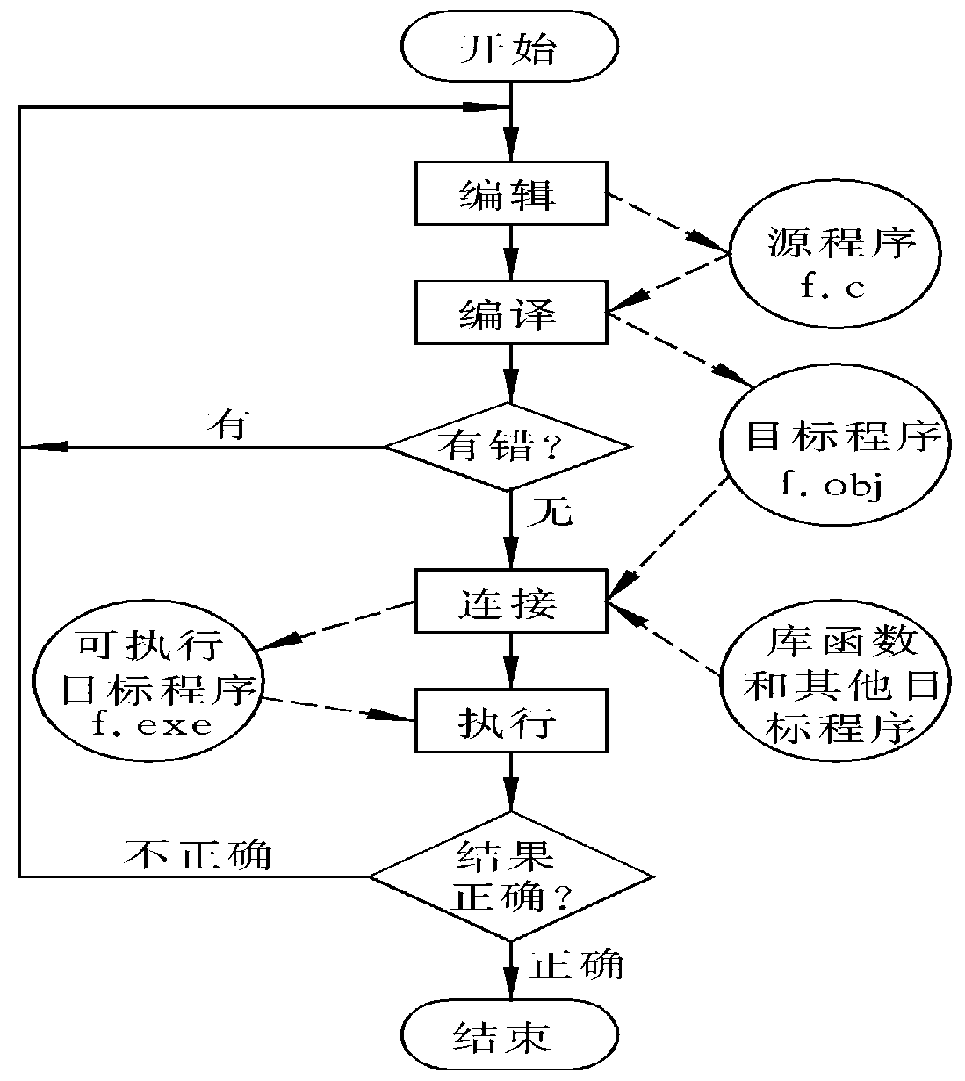
1.5 运行Ｃ程序的方法
1.运行Ｃ程序的步骤
上机输入、编辑源程序
对源程序进行编译
与库函数连接
运行目标程序

Slide 29
Ｃ程序的开发环境
Microsoft Visual Studio
Windows平台上最流行的C/C++集成开发环境之一
Dev C++
-免费、小巧、安装简单，支持C/C++标准；
-适于Windows环境，集成开发平台(IDE)；
-提供高亮度语法显示，调试功能完善。
Code::Blocks
-简称CB（http://www.codeblocks.org）
Win-TC
WIN-TC是Turbo C 2.0（简称TC2.0）的一种扩展形式，只有几M，可以在Windows下方便操作，适合开发小型C程序，学习C语言。

Slide 30
2. VS2010上机环境
（1）每一个C程序必须包含在一个工程项目
（Project)中。一个工程可以包含多个C程序，但只能有一个main函数。
（2）可以在编辑窗口直接输入程序，也可以在工程项目中添加已经存在的C源程序。
（３）提交作业：仅提交.Ｃ程序即可。
（４）建议工程保留在Ｃ盘以外的磁盘中。
（5）如果运行中出现死机，结束任务重新进入。
Ctrl+Alt+Del
第 30 页

